Slide 1
Principle Component Analysis
순천향대학교
박성근(keiny@sch.ac.kr)

Slide 2
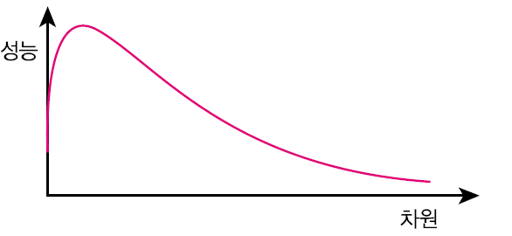
차원의 저주
벡터의 차원이 높아짐에 따라 생길 수 있는 문제점
  특징이 많으면 잡음 특징들까지 포함되므로 오히려 분류에 상처를 줄 뿐이다.
  특징이 많으면 패턴 분류기에 의한 학습과 인식 속도가 느려진다.
  특징이 많으면 모델링에 필요한 학습 집합의 크기가 커진다.

Slide 3
차원의 저주
벡터의 차원이 높아짐에 따라 생길 수 있는 문제점
  주성분 분석법(Principle Component Analysis)은 고차원 특징 벡터를 저차원 특징 벡터로 축소하는 특징 벡터의 차원 축소(dimension reduction) 뿐만 아니라 데이터 시각화 그리고 특징 추출에도 유용하게 사용되는 데이터 처리 기법 중의 하나임.

Slide 4
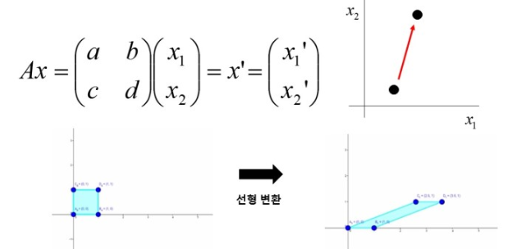
벡터의 사상

Slide 5
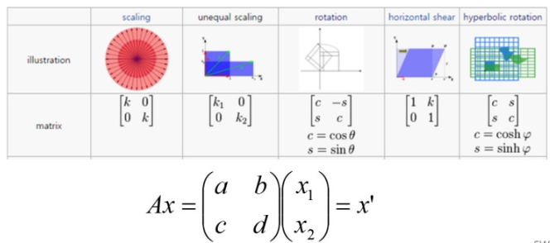
벡터의 사상

Slide 6
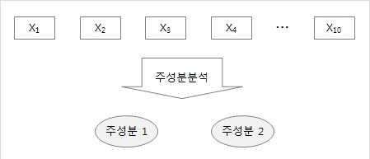
벡터의 사상
Sparse matrix

Slide 7
Principle Component Analysis
데이터 시각화
  데이터가 고차원일 경우에는 논문 등에 직접 그 데이터의 분포 형태를 표시할 수가 없다. 이와같이 고차원 데이터의 분포를 2차원 혹은 3차원 공간상으로 시각화(data visualization)하고자 할 때 PCA가 사용된다. 예를 들어 2차원으로 축소하려면 PCA를 통하여 처음 두 개의 주축을 구한다. 그리고 이 주축으로 차원을 축소하고, 이 주축을 기준으로 추정된 데이터의 분포를 나타낼 수 있다.
특징 추출
  고차원 데이터 집합에 대한 견고한 분류기를 설계하려는 데 필요한 데이터를 충분히 많이 확보하고 있지 않을 경우가 있다. 이런 경우에는 PCA를 사용하여 차원을 축소시켜 분류기를 설계 하면 확보한 적은 양의 표본으로도 충분히 정확한 데이터의 분포를 표현하고 분류할 수 있다.

Slide 8
Principle Component Analysis
고유값과 고유벡터
  고유값과 고유벡터의 개념
    행렬 A가 n×n의 정방 행렬이고, x≠0인 벡터 x ∈ R^{n} 가 존재할 때
    다음 관계를 만족하는 스칼라 λ를 행렬 A의 고유값이라고 함
      벡터 x는 λ에 대응하는 A의 고유 벡터라고 함
    고유값의 계산

Slide 9
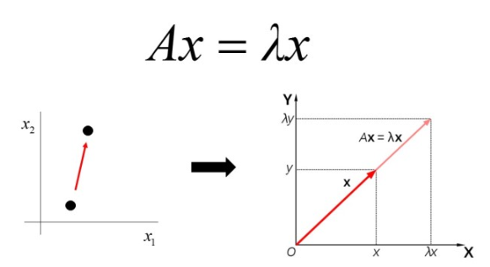
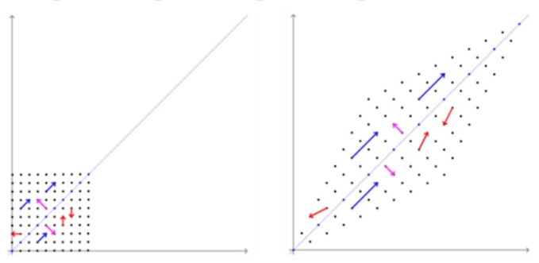
벡터의 사상

Slide 10
Principle Component Analysis
고유 벡터
예1 :
고유값
예2 :
변환행렬
고유벡터

Slide 11
Principle Component Analysis
고유 벡터
  고유벡터는 정방행렬에서만 찾을 수 있다.
  고유벡터에 대한 스케일 처리는 고유벡터에 방향에 영향을 미치지 않는다.
  고유벡터들은 서로 직교한다. → 기저 벡터로 이용할 수 있다.
  고유벡터는 그 크기가 1이 되도록 정규화하여 이용한다.

Slide 12
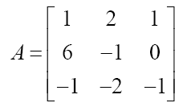
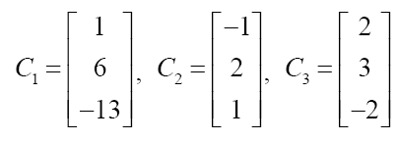
Principle Component Analysis
고유값
  고유값과 고유벡터는 항상 쌍을 이룬다.
  3 × 3 정방행렬
  3개의 열벡터를 가정

Slide 13
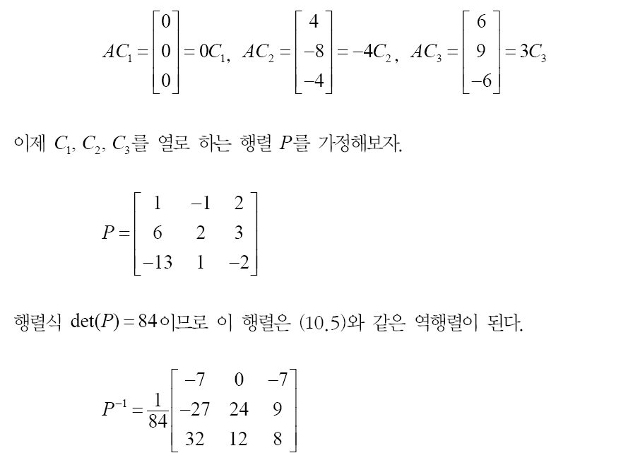
Principle Component Analysis
고유값

Slide 14
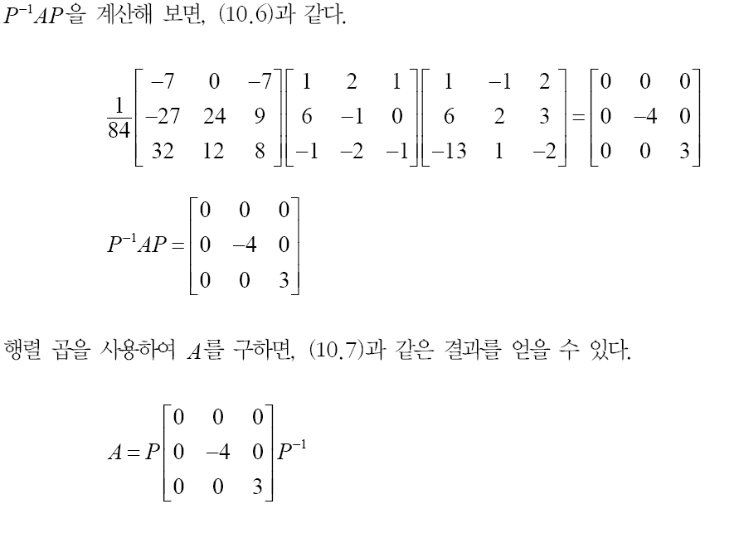
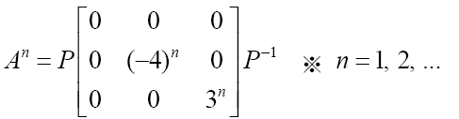
Principle Component Analysis
고유값

Slide 15
Principle Component Analysis
  통계학의 다변량 분석(multivariate analysis)에서는 각 차원 간에 상관이 있는 변량 데이터를 다룬다. 주성분 분석법은 다차원 특징 벡터로 이루어진 데이터에 대하여 고차원의 정보를 유지하면서 저차원으로 차원을 축소하는 다변량 데이터 처리 방법 중의 하나다.
  특징 데이터는 특징 벡터 차원의 수만큼 존재하는 기준 축을 기준으로 표현되며, 2차원 데이터는 2개의 기준 축을 기준으로 표현된다. 결국 차원을 축소한다는 의미는 이 기준 축의 개수를 줄이는 것으로 생각할 수 있다. 10차원 데이터를 4차원으로 축소하려면 기준 축을 10개에서 4개로 축소하면 된다는 이야기다. 따라서 다변량 데이터의 주성분에 해당하는 주축을 통계적인 방법으로 구하고, 이렇게 해서 얻은 특징 벡터 x를 주축 방향으로 사영(projection)시킴으로써
  차원을 축소할 수 있는 것이다. 사영은 행렬의 내적을 이용해 쉽게 구할 수 있다.
  주성분 분석은 상관(correlated)이 있는 변량들의 변동(분산)을 줄이는 차원에서 상관이 없는 변량의 집합으로 기준 축을 변환하여, 특징 벡터를 재배치하는 것을 말한다.

Slide 16
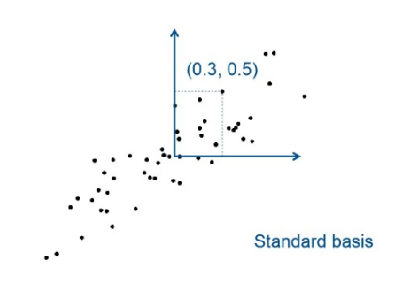
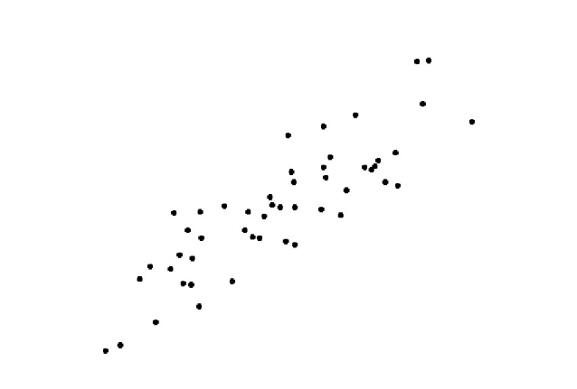
Principle Component Analysis

Slide 17
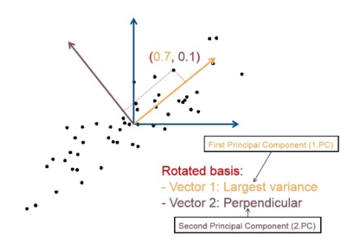
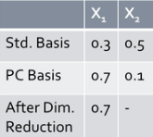
Principle Component Analysis

Slide 18
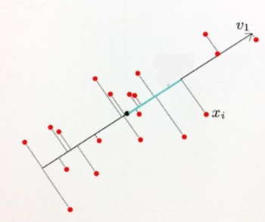
Principle Component Analysis

Slide 19
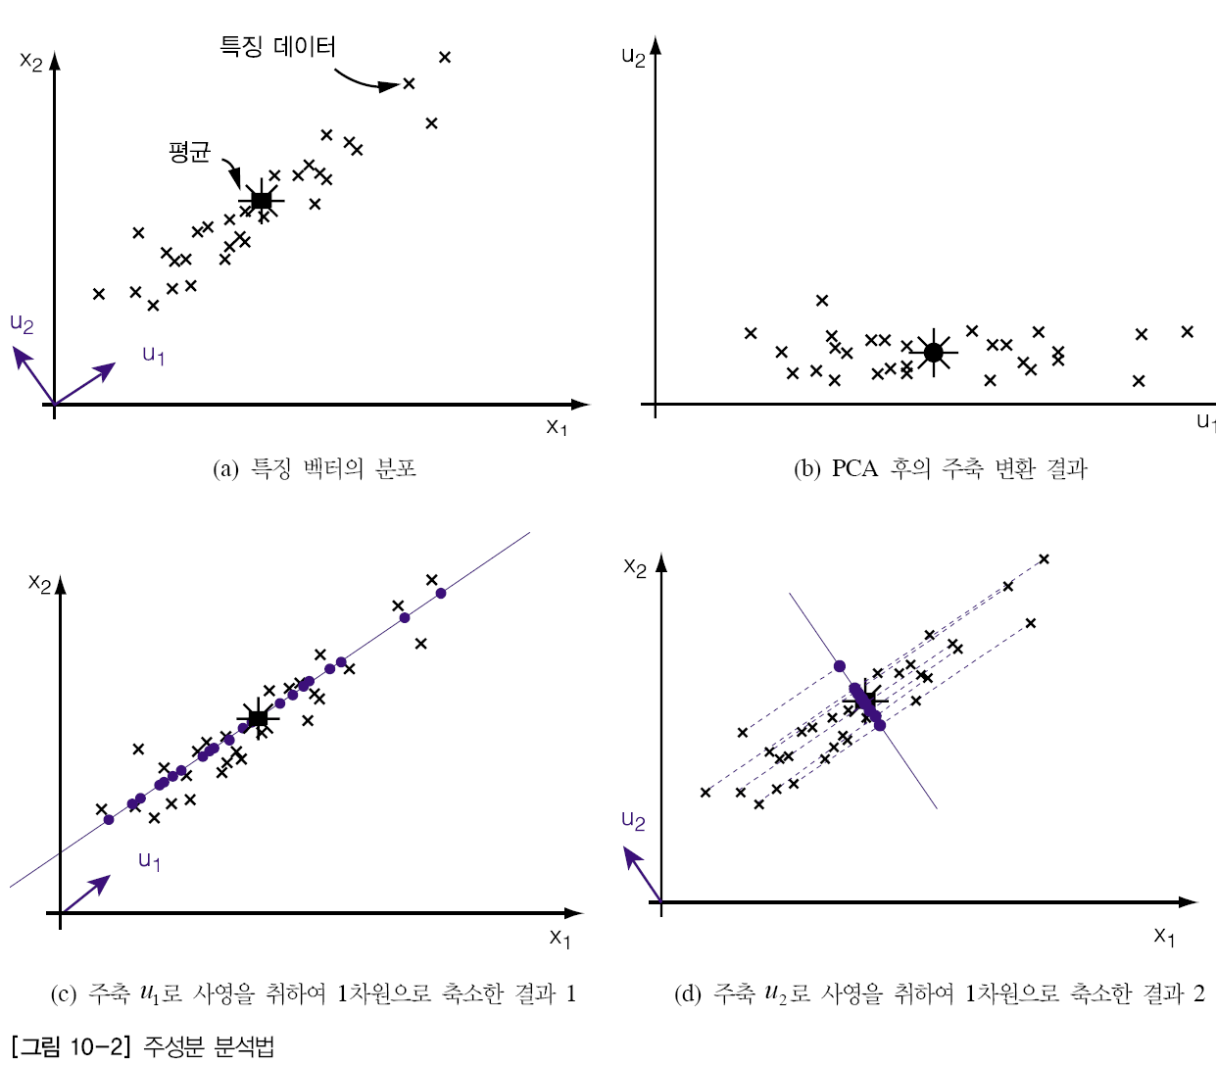
Principle Component Analysis

Slide 20

Principle Component Analysis
SVD : 특이 값 재구성
    어떤 n×m 행렬 A는 다음과 같은 형태의 세 가지 행렬의 곱으로 재구성할 수 있다
    U는 좌측 특이 벡터를 이루는 열로 구성되며, V^{T}는 우측 특이 벡터를 이루는 행으로 구성된다.
    Σ은 n×m 인 대각행렬로, 대각성분은 0이 아닌 양수로 구성되며, 이 대각성분을 특이값이라고 한다.
    A가 n× n 일때 U, V는 A의 고유 벡터를 행으로 갖는 행렬로, Σ는 고유치를 대각 성분으로 갖는 행렬로 표현될 수 있음

Slide 21
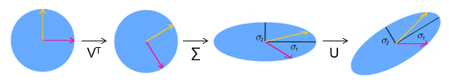
Principle Component Analysis
1. : 회전 변환(고유벡터일 경우, 고유벡터엔 영향 없음)
2. : Scaling(고유 벡터 방향의 분산을 넓혀줌)
3. : 회전 변환(고유벡터일 경우, 고유벡터엔 영향 없음)

Slide 22
Principle Component Analysis
※ 데이터의 분포 정도를 나타내는 변수는?
분산
PCA는 분산을 기반으로 주축을 분석하여 필요한 축을 추출하여 사용함

Slide 23
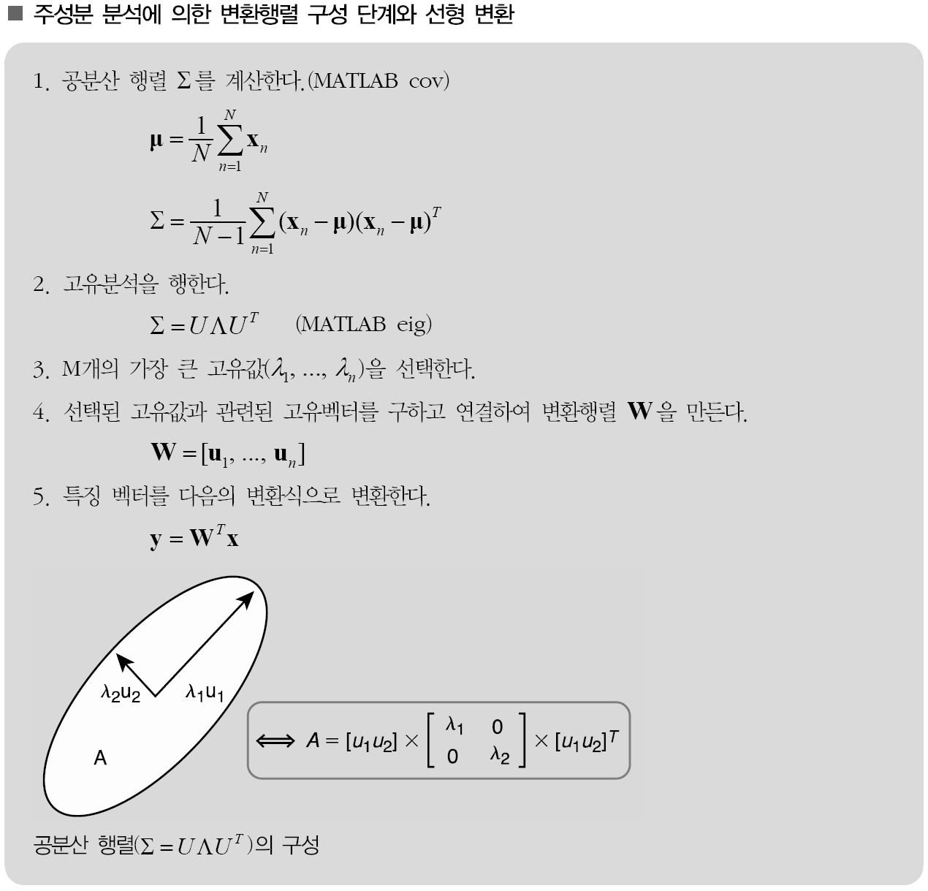
Principle Component Analysis

Slide 24

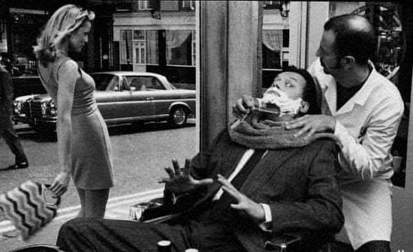


Principle Component Analysis
원본 이미지
SVD = 100개 추출 이미지
SVD = 50개 추출 이미지
SVD = 20개 추출 이미지

Slide 25
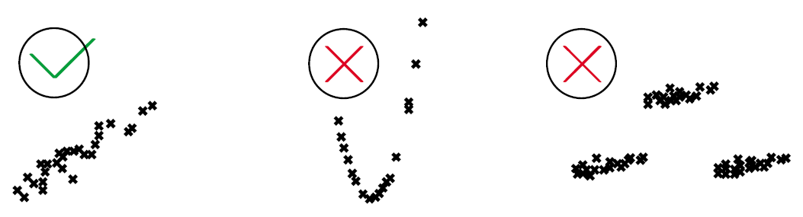
Principle Component Analysis
  다음과 같은 비선형인 멀티 모달(multimodal) 패턴에는 적용하기가 곤란하다.

Slide 26
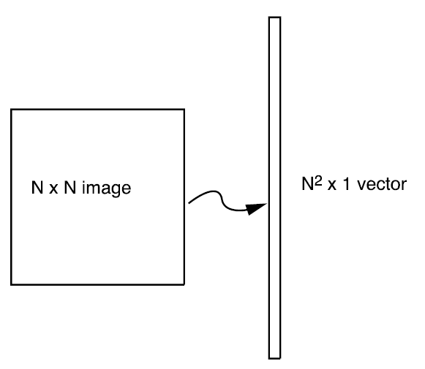
Principle Component Analysis
PCA를 이용한 얼굴 인식 방법, MATLAB 실습에서 이를 직접 구현

Slide 27
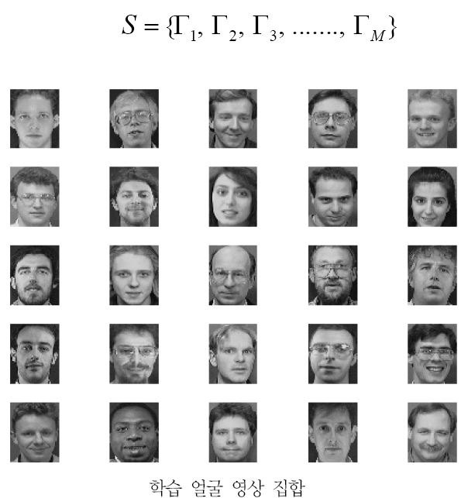
Principle Component Analysis
단계 1: 인식후보 얼굴 벡터 집합(S )의 구성

Slide 28
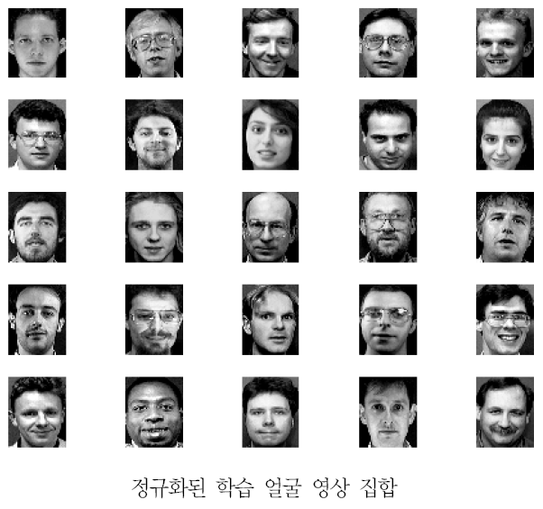
Principle Component Analysis
단계 2: 이미지 정규화

Slide 29
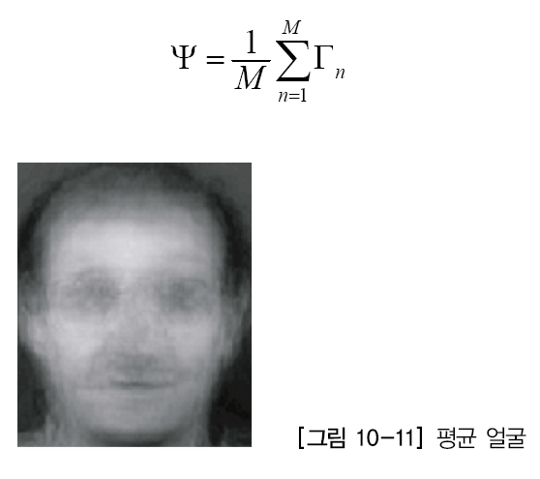
Principle Component Analysis
단계 3: 평균 얼굴 벡터(Ψ ) 계산

Slide 30

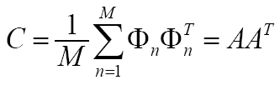
Principle Component Analysis
단계 4: 각 인식후보 얼굴 벡터와 평균 얼굴 벡터의 차 벡터(Φ_{i} ) 계산
단계 5: N² ×1 벡터 Φ_{i} 에서 공분산 행렬(C) 계산

Slide 31
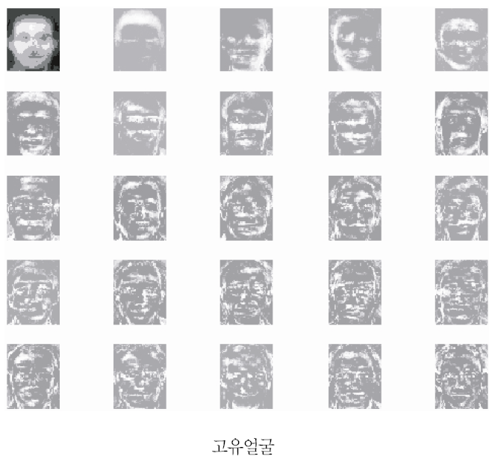
Principle Component Analysis
단계 6: 공분산 행렬(C)의 고유값 계산

Slide 32
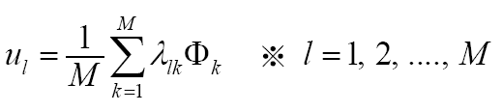
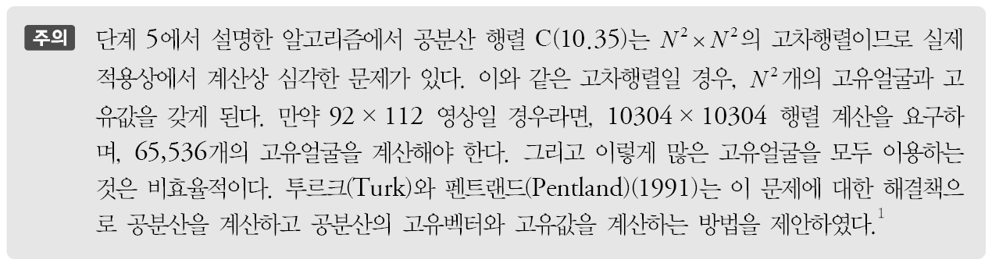
Principle Component Analysis
단계 7: 주성분 선택

Slide 33
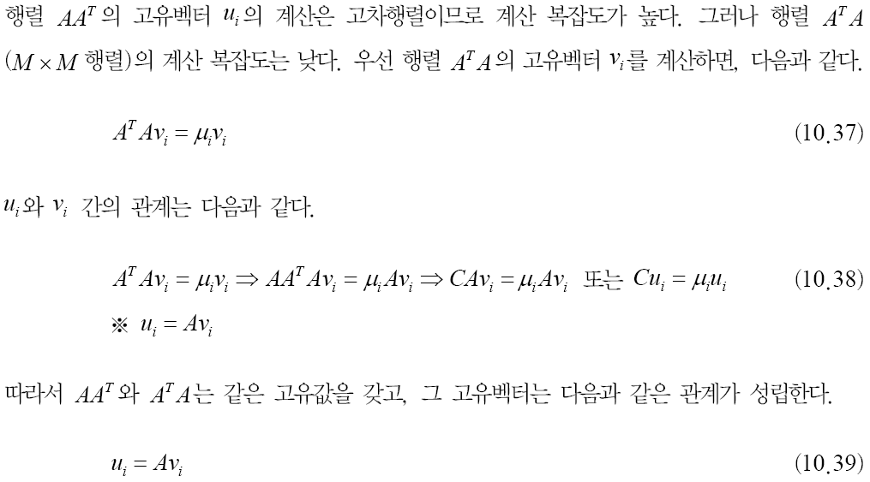
Principle Component Analysis
단계 7: 주성분 선택

Slide 34
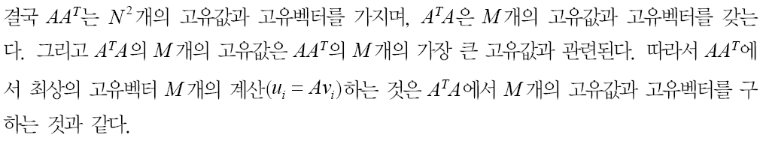
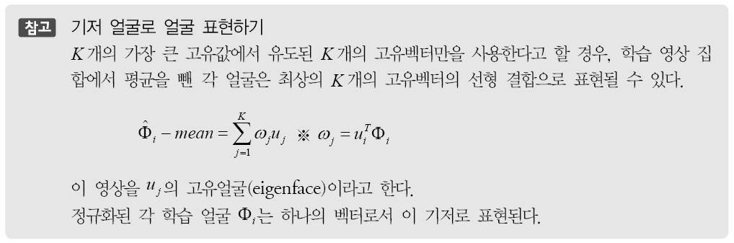
Principle Component Analysis
단계 7: 주성분 선택

Slide 35
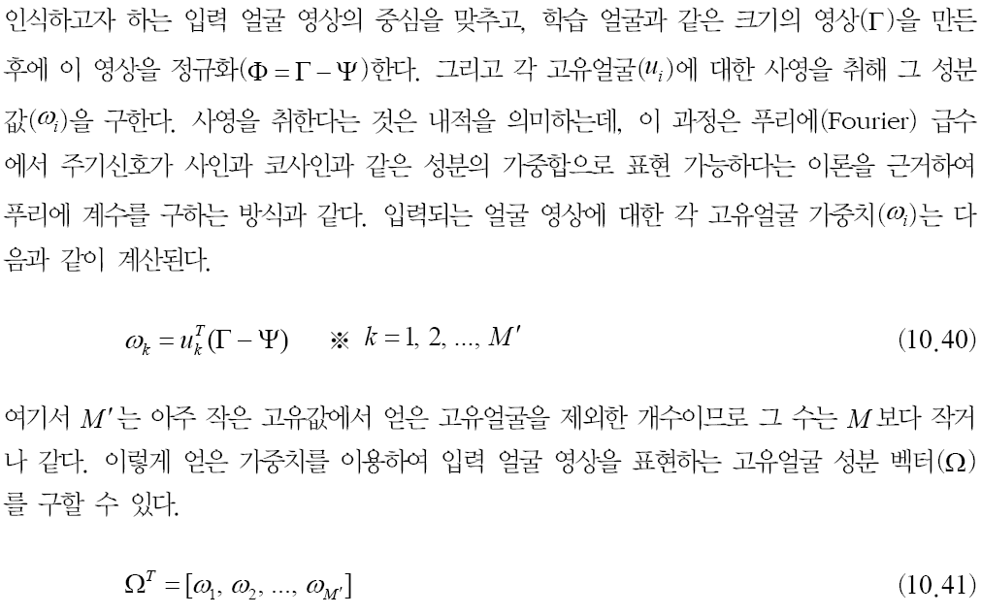
Principle Component Analysis
단계 8: 얼굴 인식 단계

Slide 36
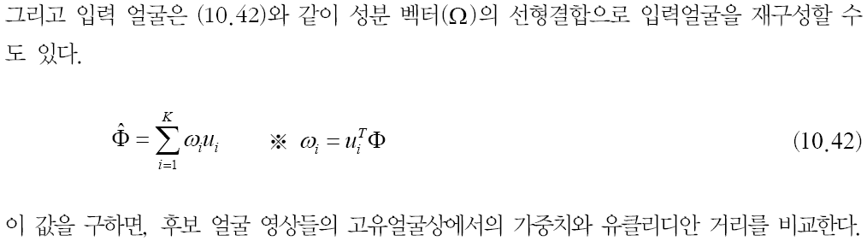
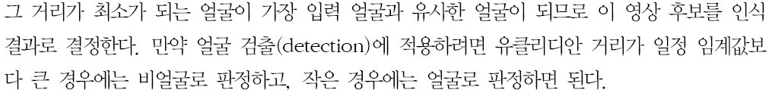
Principle Component Analysis
단계 8: 얼굴 인식 단계

Slide 37
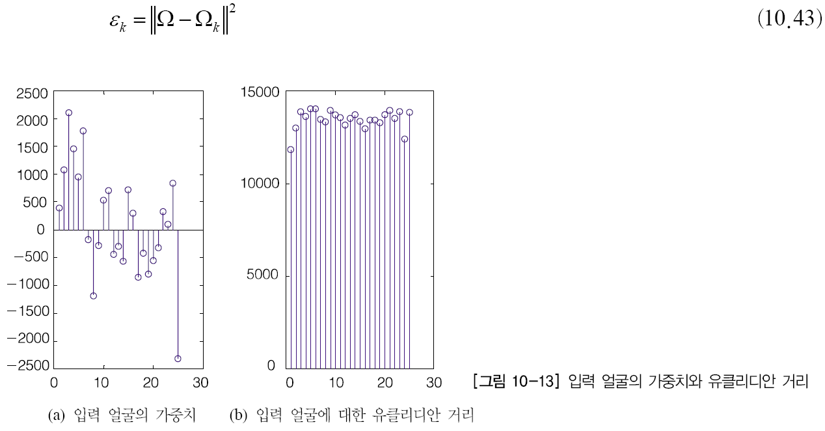
Principle Component Analysis
단계 8: 얼굴 인식 단계

